Slide 1
NutriMove
Presentación Proyecto Capstone
Patricio Catejo
Felipe Prieto
Miguel Angel Ravello
Alejandro Vásquez

Slide 2
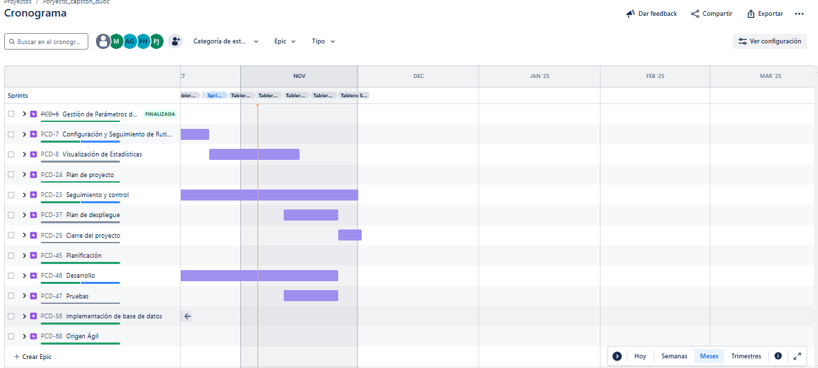
Carta Gantt
Finalizado
En curso
Por hacer

Slide 3
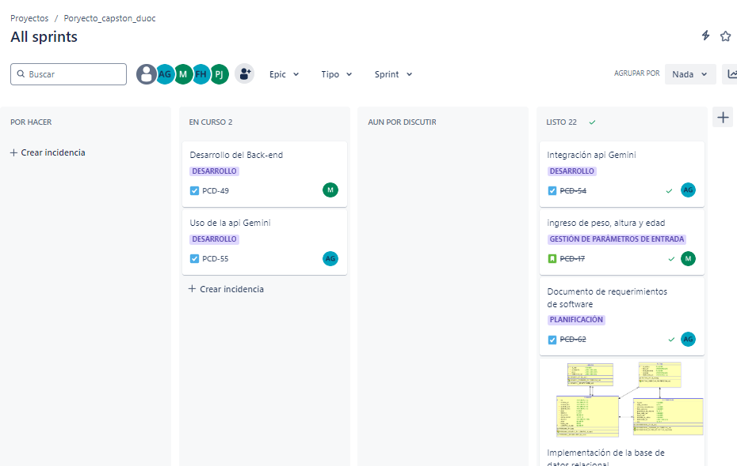
Tablero kanban

Slide 4
Descripción
Es una aplicación interactiva que busca generar un plan de entrenamiento físico eficaz, personalizado y de libre acceso. También cuenta con la opción de generar un plan alimenticio para complementar y optimizar la evolución en el proceso.
Se busca innovar y marcar la diferencia de otras aplicaciones similares mediante el uso de recursos AI para generar las rutinas y resultados, acorde a los datos entregados por los usuarios. Todo esto para lograr salir de la generalidad y poder ofrecer un servicio lo más personalizado que sea posible.

Slide 5







Listado de herramientas
Frontend
Ionic
Angular
Gestión y prueba de APIs
Postman
Desarrollo de Aplicaciones Móviles
Ionic
Bases de Datos / BaaS
firebase
Modelado de Procesos de Negocio
BPM 2.0
Gestión de Proyectos
Jira
Contenedores
Docker Compose

Slide 6
Diagrama de secuencia
Diagrama de secuencia

Slide 7
Diagrama de comunicación
Diagrama de comunicación

Slide 8
Gestión de Riesgos
Listado de Riesgos
Monitoreo y Control
Plan de Gestión de Riesgos
Presupuesto: 15% del proyecto
$6.387.838.-

Slide 9
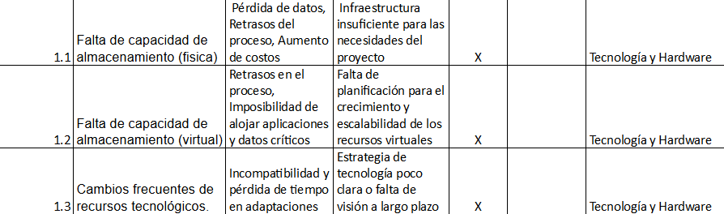
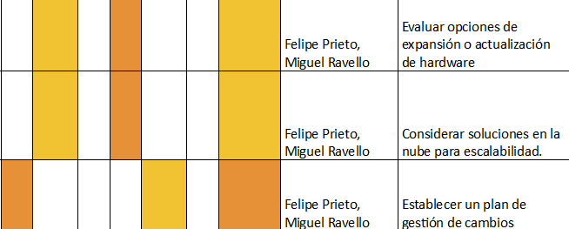
Gestión de Riesgos

Slide 10
Gestión de Riesgos

Slide 11

Gestión de Riesgos

Slide 12
Gestión de Riesgos
Planificación y organización: Para mitigar los riesgos, es clave tener una planificación adecuada que contemple tanto la capacitación continua del personal como la gestión equilibrada de la carga de trabajo.
Soporte y comunicación: Fomentar una cultura de comunicación abierta y apoyo mutuo entre los miembros del equipo, creando un entorno donde puedan expresar preocupaciones tanto sobre el exceso de carga de trabajo como sobre la falta de habilidades.
Monitoreo proactivo: Para todos los riesgos, establecer sistemas de monitoreo continuo de recursos (almacenamiento físico, virtual y recursos tecnológicos) para poder reaccionar antes de que se conviertan en problemas graves.

Slide 13
Gestión de Riesgos
Riesgo 4.2: Dificultades para adquirir habilidades específicas necesarias para el proyecto
Causas:
Falta de acceso a recursos educativos y programas de formación adecuados.
Baja disponibilidad de profesionales con las competencias requeridas.
Impactos:
Retrasos en el proyecto:
La falta de personal con habilidades específicas podría retrasar los plazos del proyecto y comprometer su entrega.
Dependencia de personal clave:
Si solo un pequeño grupo de personas tiene las habilidades necesarias, el proyecto podría volverse dependiente de su disponibilidad, lo que aumenta el riesgo de parálisis en caso de ausencias o rotación.

Slide 14
Gestión de Riesgos
Medidas de control
Identificar necesidades y ofrecer recursos específicos:
Realizar un análisis detallado de las competencias necesarias para el proyecto y crear un perfil de habilidades específicas requeridas.
Identificar gaps de habilidades en el equipo y priorizar áreas críticas para la formación.
Crear un plan de capacitación continua:
Desarrollar programas de formación internos y externos específicos para las habilidades que faltan, utilizando plataformas educativas online (como Coursera, Udemy, LinkedIn Learning, etc.) o contratando expertos en la materia para cursos internos.
Fomentar la participación en conferencias y seminarios especializados para aumentar el conocimiento del equipo en áreas clave.
Fomentar el aprendizaje cruzado:
Implementar un sistema de mentoring o "buddy systems", donde empleados con habilidades más desarrolladas en áreas específicas guíen a otros miembros del equipo, promoviendo la transferencia de conocimiento.
Organizar talleres y sesiones de capacitación internas para compartir conocimientos dentro del equipo y reducir la dependencia de expertos externos.

Slide 15
Gestión de Riesgos
Riesgo 5.5: Carga de trabajo excesiva o mal gestionada
Causas:
Planificación inadecuada de recursos y asignación de tareas.
No considerar los límites individuales de cada miembro del equipo en cuanto a carga de trabajo.
Impactos:
Estrés y agotamiento del equipo: La sobrecarga de trabajo puede llevar a niveles elevados de estrés, agotamiento y posible desgaste del equipo, lo que afecta la productividad y la moral.
Reducción de la calidad del trabajo: La gestión inadecuada de las tareas puede resultar en errores, menor calidad en los entregables y una disminución general en la eficiencia del equipo.

Slide 16
Gestión de Riesgos
Medidas de control
Revisar la distribución de tareas y ajustar prioridades:
Realizar una evaluación de la carga de trabajo actual de cada miembro del equipo, asegurando que las tareas están distribuidas de manera equilibrada.
Implementar un sistema de priorización de tareas, alineando las actividades con los objetivos estratégicos del proyecto. Utilizar metodologías ágiles (como Scrum o Kanban) para gestionar las tareas de manera dinámica y flexible.
Implementar un sistema de feedback constante:
Establecer reuniones regulares de seguimiento del progreso del equipo y asegurarse de que todos tengan espacio para expresar sus preocupaciones sobre la carga de trabajo.
Promover una cultura abierta para que los miembros del equipo se sientan cómodos hablando sobre posibles sobrecargas de trabajo o dificultades para cumplir con los plazos.
Implementar herramientas de gestión del tiempo y recursos:
Usar herramientas de gestión de proyectos (como Trello, Asana, Jira, etc.) para planificar y hacer un seguimiento detallado de la carga de trabajo, y asegurarse de que las tareas están asignadas correctamente y no se acumulen sin control.

Slide 17
Plan de Pruebas
Plan de Pruebas
Casos de Prueba

Slide 18
Plan de Pruebas
Plan
Detallado
Objetivo
Aborda las actividades específicas de prueba para cada componente
Validar la precisión y efectividad de las recomendaciones de ejercicio proporcionadas por la IA.
Asegurar que la aplicación tenga una interfaz intuitiva y amigable.
Verificar que el seguimiento de avances y métricas del usuario se realice correctamente.
Comprobar que la aplicación sea robusta, escalable y que opere sin fallos en diferentes dispositivos y plataformas.

Slide 19
Casos de Prueba
Módulos
Módulo de Autenticación
Módulo de Perfil de Usuario
Módulo de Nutrición
Módulo de Ejercicio
Base de Datos (Firebase) (Módulo)
Interfaz de Usuario (UI) (Módulo)
Módulo de Configuración
Notificaciones y Recordatorios (Módulo)
Tipos de Prueba
Pruebas funcionales
Pruebas de usabilidad
Pruebas de rendimiento
Pruebas de seguridad
Pruebas de integración
Pruebas de compatibilidad

Slide 20
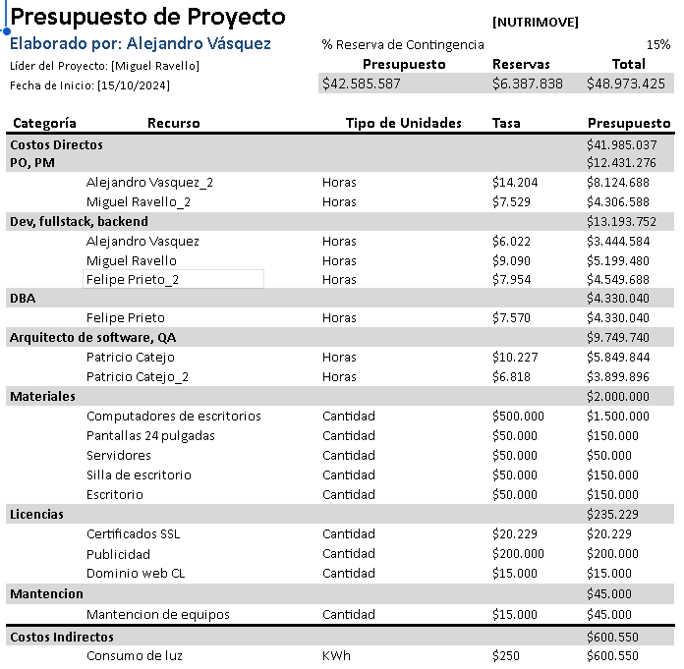
Presupuesto

